Slide 1
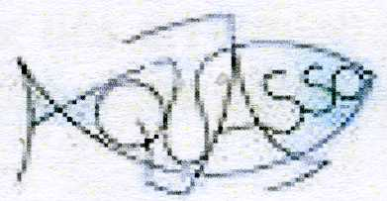

Montpellier, 5 Février 2010
Colloque Aquasso
‘Les ressources marines : quel avenir pour nos enfants ?’
Aires marines protégées : mise en œuvre et impact sur les ressources
Charles F. Boudouresque
Centre d'Océanologie de Marseille

Slide 2
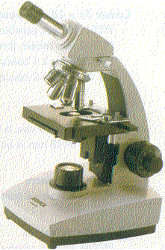
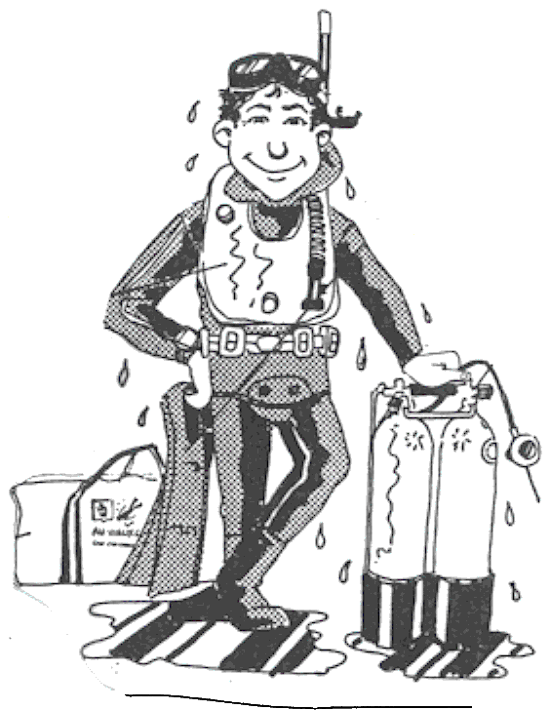
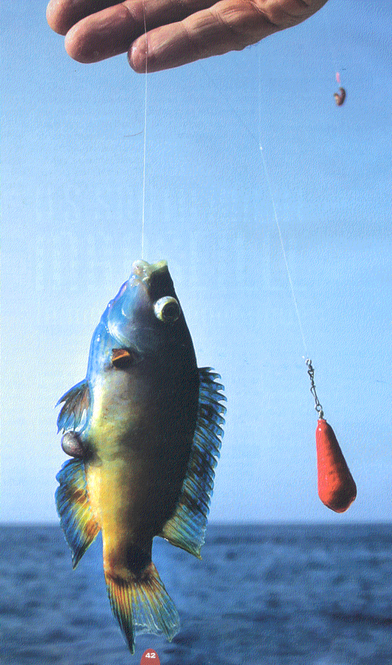
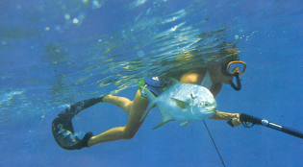
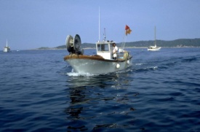
Un système simple de classification des Aires Marines Protégées (AMP)
Recherche Scientifique
Pêche à la ligne
Pêche au fusil-harpon
Pêche artisanale
Plongée
Niveau 5
Plus simple que le système
- Très compliqué
- Pas très logique
- (Très anglo-saxon ?)
de l’IUCN
D’après Boudouresque et al., 2005. In : Strategic management of marine ecosystems. Levner, Linkov, Proth (eds.), NATO sci. Series publ.

Slide 3
Un système simple de classification des Aires Marines Protégées (AMP)
Recherche Scientifique
Pêche à la ligne
Pêche au fusil-harpon
Pêche artisanale
Plongée
Niveau 5
Niveau 4
Niveau 3
Niveau 2
Niveau 1
Dans une AMP
Niveau 0
Hors d’une AMP

Slide 4
Effet de la protection sur les espèces, les écosystèmes et la ressource :
Plus de différence
entre niveau 0 et 1
que entre niveau 1 et 5
Pourquoi ?
Législation générale respectée
Niveau 1
Dans une AMP
Législation générale jamais respectée
Niveau 0
Hors d’une AMP

Slide 5
Divers types d’AMPs :
Niveau 5
AMPs spécialisées →
versus AMPs généralistes (zonage, combinaison de niveaux)
Niveau 4
Niveau 3
Niveau 2
Niveau 1

Slide 6
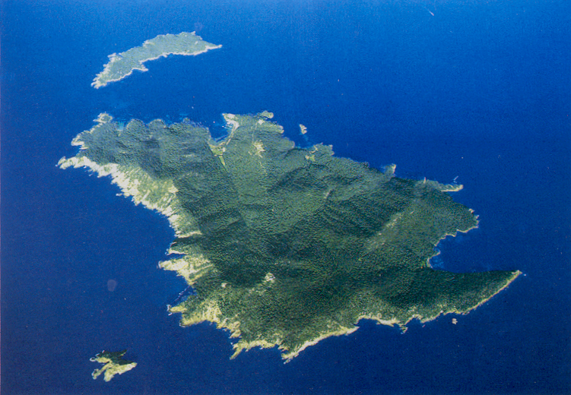
Un exemple d’AMP généraliste : le Parc national de Port-Cros

Slide 7
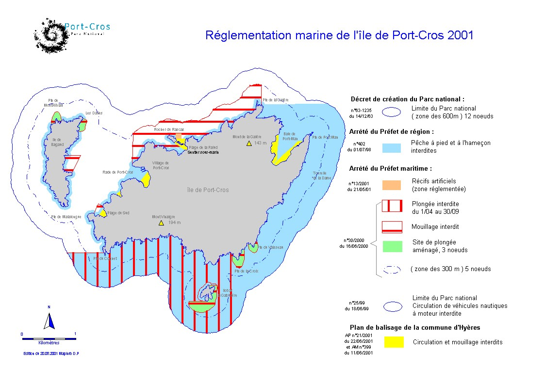
Un exemple d’AMP généraliste :
le Parc national de Port-Cros
Chasse fusil-harpon interdite
Baignade. Navigation interdite → pas de pêche artisanale
Mouillage interdit
Pêche à la ligne interdite
Contraintes à la pêche artisanale :
Taille de la maille supérieure,
Longueur de filets inférieure,
- Chalutage interdit,
Palangres interdites
- Bateaux < 11 m de longueur
Plongée interdite
Zone réservée à la plongée : pas de pêche artisanale

Slide 8
Les AMPs : des
espaces d’interdit ?
!
L’interdiction des activités humaines est souvent considérée par la public comme la principale caractéristique des AMPs
Non !
Des espaces de gestion !

Slide 9
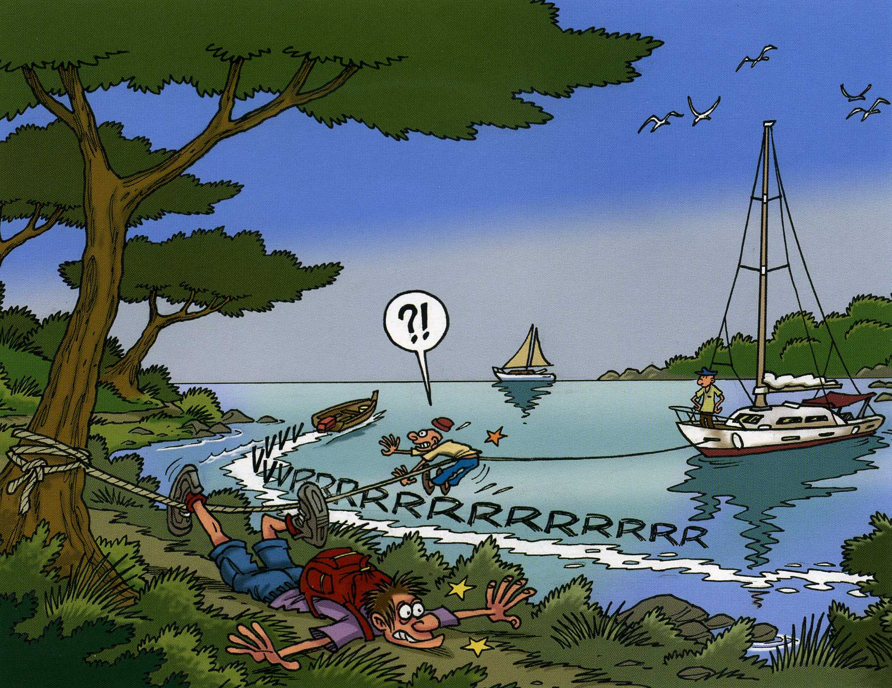
Gestion des conflits d’usage
Dessin P’titluc et Joan. Parc national de Port-Cros

Slide 10
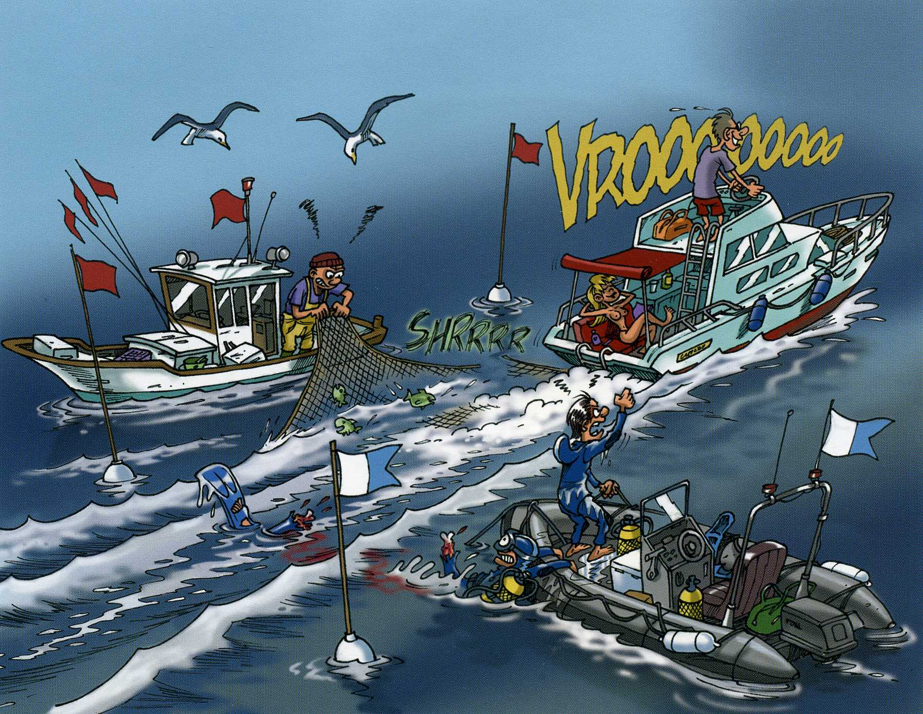
Gestion des conflits d’usage
Dessin P’titluc et Joan. Parc national de Port-Cros

Slide 11
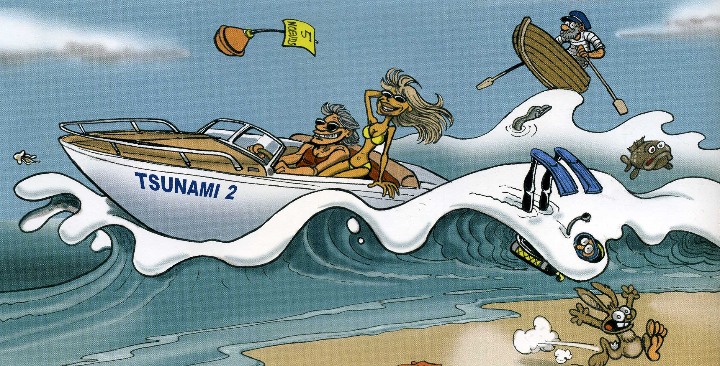
Gestion des conflits d’usage
Dessin P’titluc et Joan. Parc national de Port-Cros

Slide 12
Aires marines protégées de Méditerranée française : des espaces d’interdit ? Non !
Activités interdites et surface concernée (ha)
Activités | Surface (ha) | Pourcentage
Aucune activité prohibée | 76 505 | 82 %
Mouillage | 747 | 1 %
Pêche artisanale | 1 886 | 2 %
Plongée en scaphandre | 3 021 | 3 %
Pêche amateur à la ligne | 4 135 | 4 %
Chasse au fusil-harpon | 16 710 | 18%
D’après Boudouresque, 2010, inédit

Slide 13
Aires marines protégées de Méditerranée française : des espaces d’interdit ? Non !
Niveaux de protection et surface concernée (ha)
Niveaux | Interdictions | Surface (ha) | Pourcen-tage
Niveau 5 | Harp Lign Art Plon | 1 817 | 2 %
Niveau 4 | Harp Lign Art | 69 | < 1 %
Niveau 3 | Harp Lign | 2 239 | 2 %
Niveau 2 | Harp | 12 585 | 14 %
Niveau 1 |  | 76 505 | 82 %
Harp = chasse fusil-harpon
Lign = pêche à la ligne
Art = pêche artisanale
Plon = plongée scaphandre
D’après Boudouresque, 2010, inédit

Slide 14

Parc national de Port-Cros : la pêche artisanale autorisée ! Carte de l’effort de pêche
Limite du Parc
Chaque trait = un filet. Chaque couleur = un pêcheur
Janvier à Novembre 2005 : 88 relevés journaliers des engins de pêche
Fx
F2
F3
F7
F9
F15
F16
F18
F19
F21
1 km

Slide 15
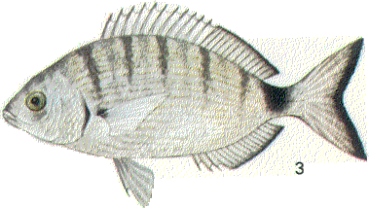
Les AMPs : des espaces de gestion – bien au-delà de leurs limites !
La théorie
Immatures
Un seul sexe
Faible produc-tion d'œufs par de petites femelles
Zone surexploitée

Slide 16
Adultes des deux sexes
Immatures
Un seul sexe
→ Ponte
Démogra-phie équilibrée
Faible produc-tion d'œufs par de petites femelles
Forte produc-tion d'œufs par de vieilles femelles
Zone surexploitée
Aire Marine Protégée

Slide 17
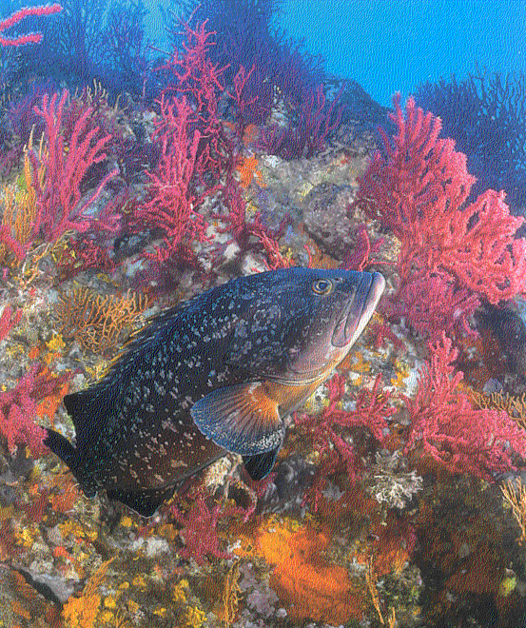
Les effectifs du mérou Epinephelus marginatus à Port-Cros (création : 1963)
Années | Nombre d' individus
1973 | 15-18
1983-87 | 25-28 *
1988-89 | 29-34 *
1993 | 86
1996 | 160
1999 | 299
2002 | 410
2005 | 473
2008 | 513
* Recensement partiel : l'îlot de la Gabinière seulement
D'après Chauvet et al. (1991), Harmelin (1999), Harmelin et Robert (2001), Harmelin et al. (2003), Cadiou et al. (2008)

Slide 18
"Maternal effect" chez les Téléostéens
Avec l'âge :
Augmentation du nombre d'œufs pondus
Augmentation de la taille des œufs
Augmentation de la viabilité des larves
Allongement de la période de reproduction
(Solemdal, 1996. International symposium on flatfish ecology, Texel, Pays Bas : 1-39)
Par exemple : une femelle de Lutjan (Lutjanus) de 61 cm produit 212 fois plus d'œufs qu'une femelle de 42 cm

Slide 19
Adultes des deux sexes
Immatures
Œufs, larves
Un seul sexe
→Ponte
Démogra-phie équilibrée
Adultes (surpo-pulation) : spillover
Faible produc-tion d'œufs par de petites femelles
Forte produc-tion d'œufs par de vieilles femelles
Zone péri-phérique
Zone surexploitée
Aire Marine Protégée

Slide 20
De la pure théorie un peu naïve ?
Willis et al. (2003) ne mettent pas en doute la logique et la réalité éventuelle de l'intérêt économique des AMPs, mais la fiabilité scientifique des données qui le supportent
Willis T.J., Millar R.B., Babcock R.C., Tolimieri N., 2003. Burdens of evidence and the benefits of marine reserves: putting Descartes before the horse? Environmental Conservation, 30 (2) : 97-103.
Un modèle mathématique :
Effort de pêche faible → l'AMP diminue les prises totales
Effort de pêche important (et surexploitation) → AMP augmente les prises totales
Alban, 2003. Contribution à l'analyse économique des aires mari-nes protégées. Application à la rade de Brest et à mer d'Iroise. Thèse Doct. Univ. Bretagne occidentale : 1-298.

Slide 21
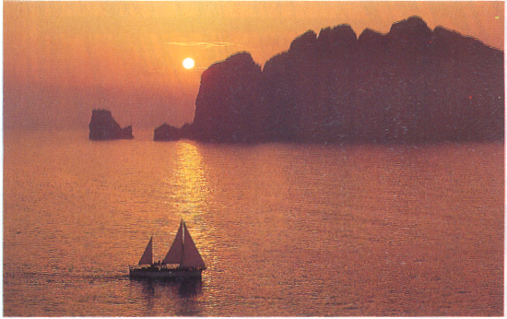
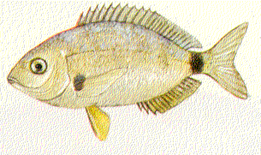
De la pure théorie un peu naïve ?
Diplodus annularis
Côte occiden-tale de Corse
Courant | Localité | Niveau de protection | Densité moyenne des juveniles /10m²
Nord | Golfe de Galeria | Non protégé | 1.12
 | Baie d’Elbu | AMP (pas de pêche amateur) | 0.47
 | Gargalu | AMP (aucune pêche) | 0.34
Sud | Golfe de Portu | Non protégé | 0.22
AMP de Scandula
D’après Francour et Le Diréac'h in Harmelin et al. (1998)
Et pourtant, cela semble marcher !

Slide 22
De la pure théorie un peu naïve ?
Dans l'AMP de Tabarca (Alicante, Espagne)
Captures de la pêche
Avant la création de l'AMP
D’après Ramos, 1992

Slide 23
Et pourtant, cela semble marcher !
Aire Marine Protégée (no-take area)
Captures de la pêche
Captures de la pêche x 2
Avant la création de l'AMP
Trois à cinq ans après la création de l'AMP (qui réduit la surface pêchée)

Slide 24
De la pure théorie un peu naïve ?
St Lucia (Caraïbes)
En 1995, création de l’AMP ‘Soufrière Marine Management Area’. Elle comporte un réseau de ‘no-take areas’ (= niveau 5) : 35% de la zone de pêche
La Soufrière
La Soufrière
1994 → 1996. CPUE (captures par unité d’effort) pour les petits pièges (= casiers) : diminuent de 28%. Pour les grands pièges : augmentent de 24%. Les pêcheurs accroissent l’effort de pêche → faible changement des captures totales
Zone de pêche
1994 → 2001. CPUE pour les petits pièges : augmentent de 80%. Pour les grands pièges : augmentent de 36%. Captures moyennes par sortie : augmentation de 90 et 46%, respectivement. Effort de pêche stable
Terre
Roberts et al., 2001. Science, 294 : 1920-1923
Et pourtant, cela semble marcher !
1 km

Slide 25
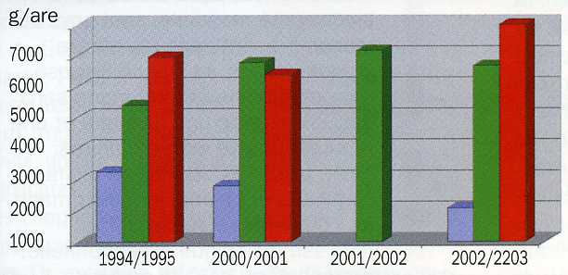
De la pure théorie un peu naïve ?
Réserve partielle : pêche artisanale autorisée, pêche amateur réglementée, chasse sous-marine interdite
Libre exploitation
Réserve intégrale
D’après Culioli, 2005
g/100 m²
Riserva naturale di e Bocche di Bunifaziu
Réserve naturelle des Bouches de Bonifacio
1994/1995 2000-2001 2001-2002 2002-2003
Evolution depuis 1994 de la biomasse moyenne des téléostéens de 21 espèces cibles, sur roche, entre 10 et 20 m de profondeur
Et pourtant, cela semble marcher !

Slide 26
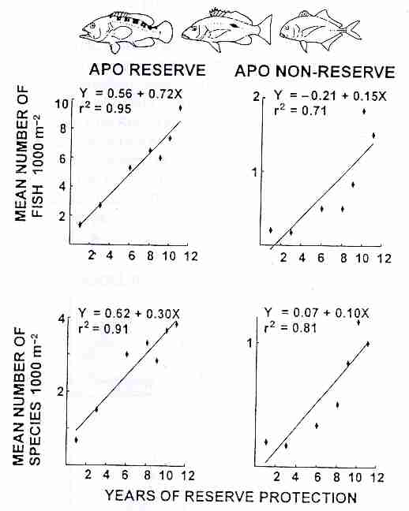
La réserve (niveau 5) d'Apo (Philippines) et la zone limitrophe (< 500 m)
Récifs coralliens
Téléostéens : Serranidae, Lutjanidae, Lethrinidae et Carangidae
L'accroissement de la densité et de la diversité spécifique hors de la réserve (spillover) : significatif à partir de 11 ans
D'après Russ et Alcala, 1996. Mar. Ecol. Prog. Ser., 132 : 1-9

Slide 27
Spillover dans une AMP de Méditerranée, Carry (Provence, France)
Bien mis en évidence. Accroissement à grande distance = artéfact lié à la profondeur
D’après Goñi et al., 2008. Mar. Ecol. Prog. Ser., 366159-174
Approximate 95% confidence envelope
Distance : distance de la limite de l’AMP niveau 5
Résulats du programme européen Biomex

Slide 28
Spillover dans une AMP de Méditerranée, Carry (Provence, France)
Bien mis en évidence
D’après Goñi et al., 2008. Mar. Ecol. Prog. Ser., 366159-174
Résulats du programme européen Biomex
Approximate 95% confidence envelope
Distance : distance de la limite de l’AMP niveau 5
Ce n’est donc pas de la théorie sans bases scientifiques

Slide 29
Spillover dans une AMP de Méditerranée, Cabrera, Baléares
Bien mis en évidence
D’après Goñi et al., 2008. Mar. Ecol. Progr. Ser., 366159-174
Distance : distance de la limite de l’AMP niveau 5
Résulats du programme européen Biomex
Approximate 95% confidence envelope
Ce n’est donc pas de la théorie sans bases scientifiques

Slide 30
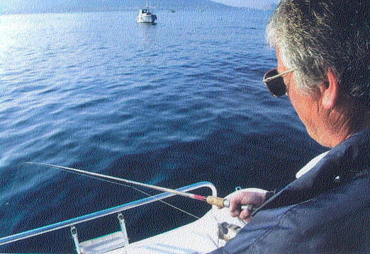

L’atout maître de la gestion ? La réglementation de la pêche amateur

Slide 31
Les prises de la pêche amateur
Localité | t/km²/a | Références
Rayol-Canadel | 2.8 | Chavoin & Boudouresque, 1997
AMP Port-Cros | 8.4 * ** | Combelles, 1991
Archipel de Riou (Marseille) | 6.3 | Daniel et al., 1998 ; Bonhomme et al., 1999
AMP Cerbère-Banyuls (Catalogne française) | 4.5-5.1 * | Athias-Binche, 1996
* Chasse sous-marine interdite
** La pêche amateur est maintenant totalement interdite
Port-Cros | Pêche artisanale | 6-14 t/a (1990-1997)
 | Pêche amateur | 10 t/a (1981-1991)
→ Prises de la pêche amateur :
- Très importantes
- Même ordre de grandeur que la pêche artisanale

Slide 32
Interdiction de la pêche amateur
C’est une puissante monnaie d’échange avec les pêcheurs artisanaux :
- On élimine 50% de la pêche (la concurrence des amateurs)
- Ils peuvent accepter la création d’une no-take area (niveaux 4-5)
- Ou bien accepter des contraintes, comme à Port-Cros (maille, longueur maximale des filets, etc.) (niveau 3)
Résultat :
- Des prises de la pêche artisanale égales ou supérieures à celle des zones non gérées (niveau 0)
- Un patrimoine naturel dans un état exceptionnellement bon
Vous en doutez ? Demandez aux plongeurs qui se précipitent vers Port-Cros, spot de la plongée au sein d’un grouillement de poissons, le long de spectaculaires tombants à gorgones !

Slide 33
Parc National de Port-Cros. Sars. Photo Philippe Robert

Slide 34
CPUE de la pêche artisanale
Localités de Méditerranée | AMP | CPUE (kg/100 m filet/d)
Côte Bleue (Provence) | Près | 0.7 (été 2002)
Côte Bleue (Provence) | Près | 0.7-2.5 (été 2003) 2.1 (années 2003-2004)
Port-Cros (Provence) | Dans | 1.3-2.0 (années 2000-2005)
Galeria-Ghjirulata (Corsica) | Dans | 1.1 (Avril 2002)
Galeria-Ghjirulata (Corsica) | Près | 1.0 (Juillet 2002)
Galeria-Ghjirulata (Corsica | Dans + Près | 3.3 (Mai 2006) 2.2 (Septembre 2006)
NW Corsica | Non | 0.9
Iles Lavezzi (Corsica) | Dans | 0.8-0.9
Bouches de Bonifaziu (Corsica) | Dans | 1.4-2.9

Slide 35
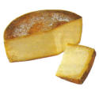

Les Aires Marines Protégées :
Ce n'est pas
ou
Fromage =
Pêche artisanale
Dessert = Environnement
mais
et
Fromage =
Pêche artisanale
Dessert = Environnement

Slide 36
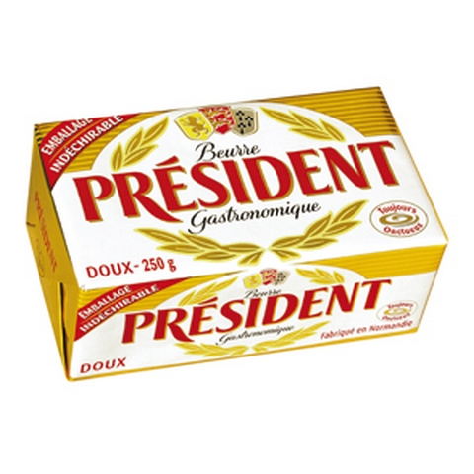

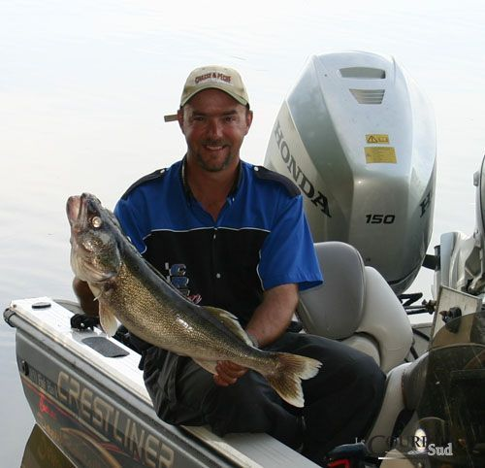
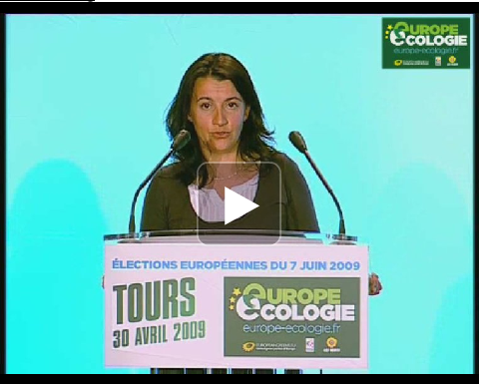
Les Aires Marines Protégées :
Le beurre
L’argent du beurre
Et le sourire des pêcheurs et des écolos

Slide 37
"SLOSS" : Single Large ? Or Several Small ?
Un petit nombre de grandes AMPs ? Ou de nombreuses petites AMPs ?
En Méditerranée, l'expérience conduit à privilégier de nombreuses petites AMPs, tout au moins là ou le phoque moine a disparu
De même dans les mers chaudes et tropicales
Un modèle mathématique confirme la supériorité de SS sur SL (pour l'accroissement des stocks exploitables à l'extérieur de l'AMP)
Neubert, 2003. Ecology Letters, 6 : 843-849

Slide 38
Le pourcentage de la surface des milieux littoraux à inclure dans une AMP :
→ Favoriser les pêcheries ? 20% (Sala et al., 2000)
→ Ensemble des objectifs (pêcherie, conservation, conflits d'usage) : 35% (Avasthi, 2005)
→ Ensemble des objectifs : 40% des substrats durs (Sala et al., 2002)
La connectivité : distance avec l'AMP la plus proche (échanges de gènes et d'individus).
La Californie essaie de mettre ses AMP en réseau (Avasthi, 2005)
Avasthi, 2005. Science, 308 : 487-488

Slide 39
Pour en savoir plus :
Charles F. Boudouresque
www.com.univ-mrs.fr/~boudouresque
Email : charles.boudouresque@univmed.fr
Ou simplement taper ‘Boudouresque’ sur Google
Puis :
1. Aller sur Master, puis UE PROT 1 (cours de Master 2)
Boudouresque C.F., 2009. Protection, restauration et développement durable en milieu marin. 2. Les Aires marines protégées. www.com.univ-mrs.fr/~boudouresque

Slide 40
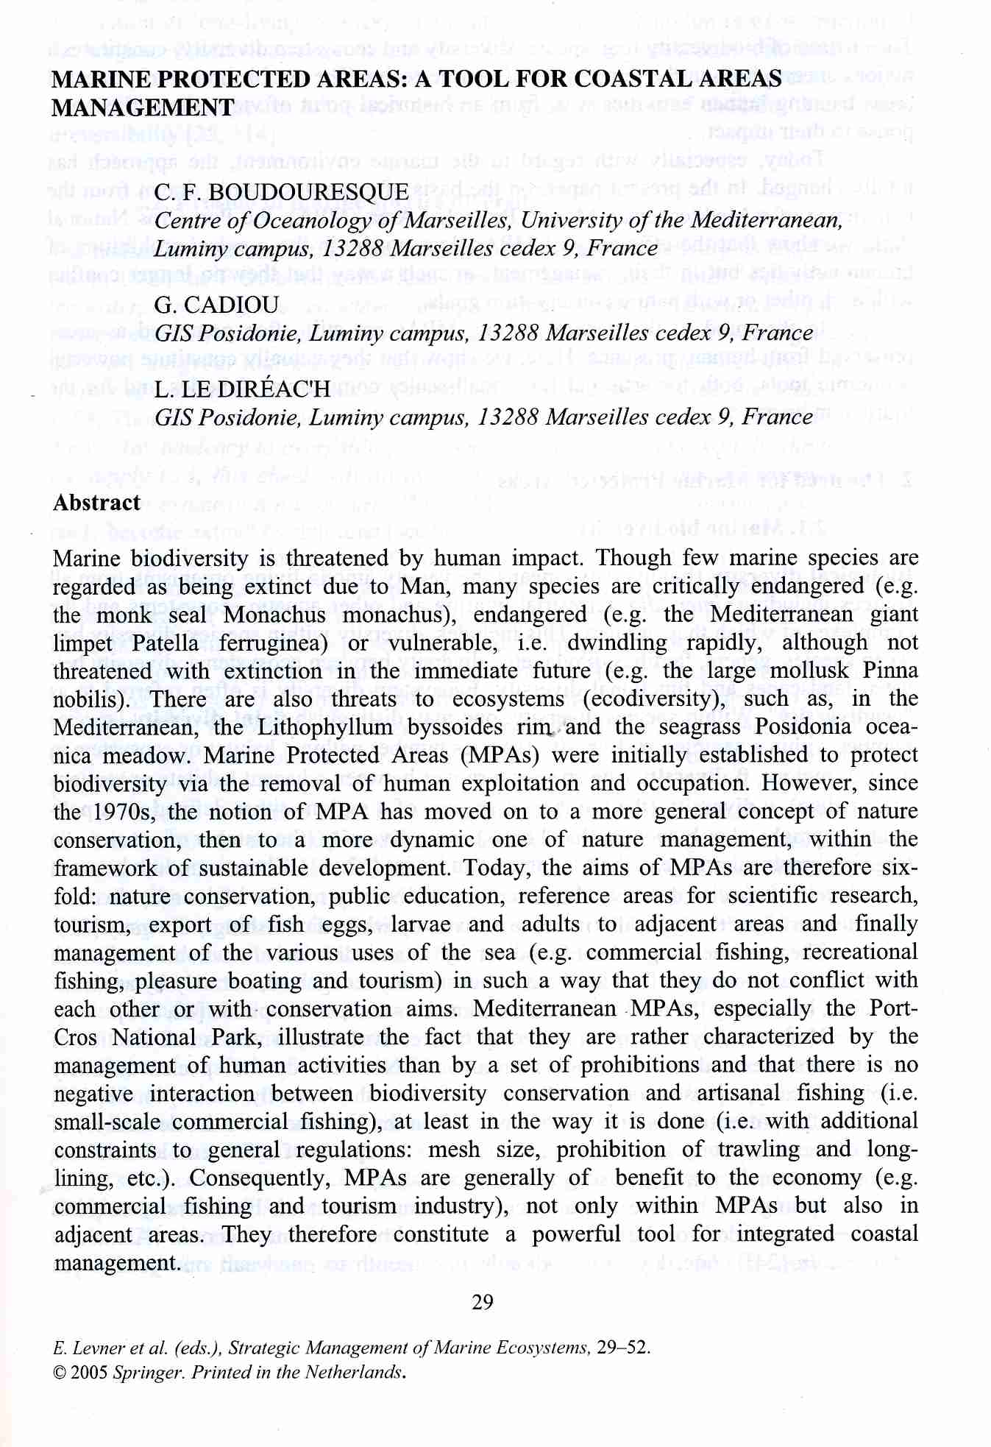
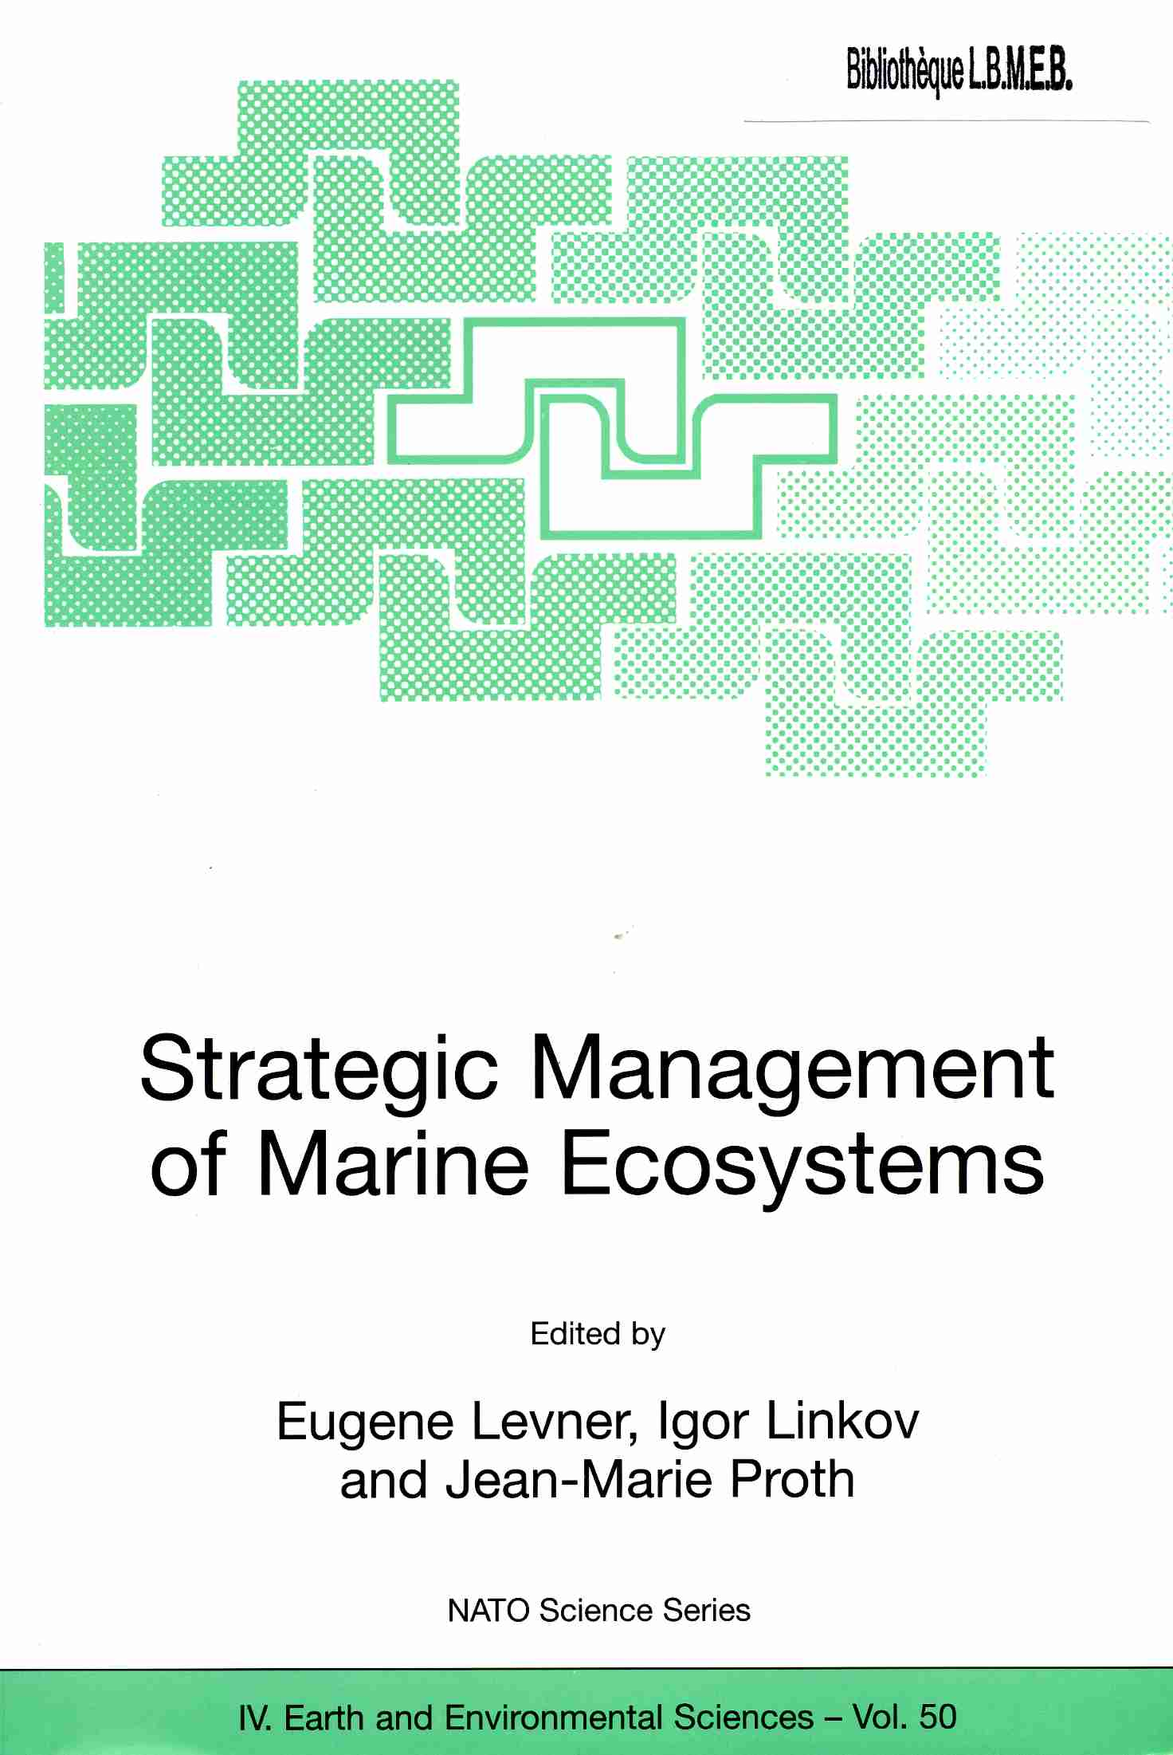
2. Aller sur publications. Article en pdf en accès libre
2005

Slide 41
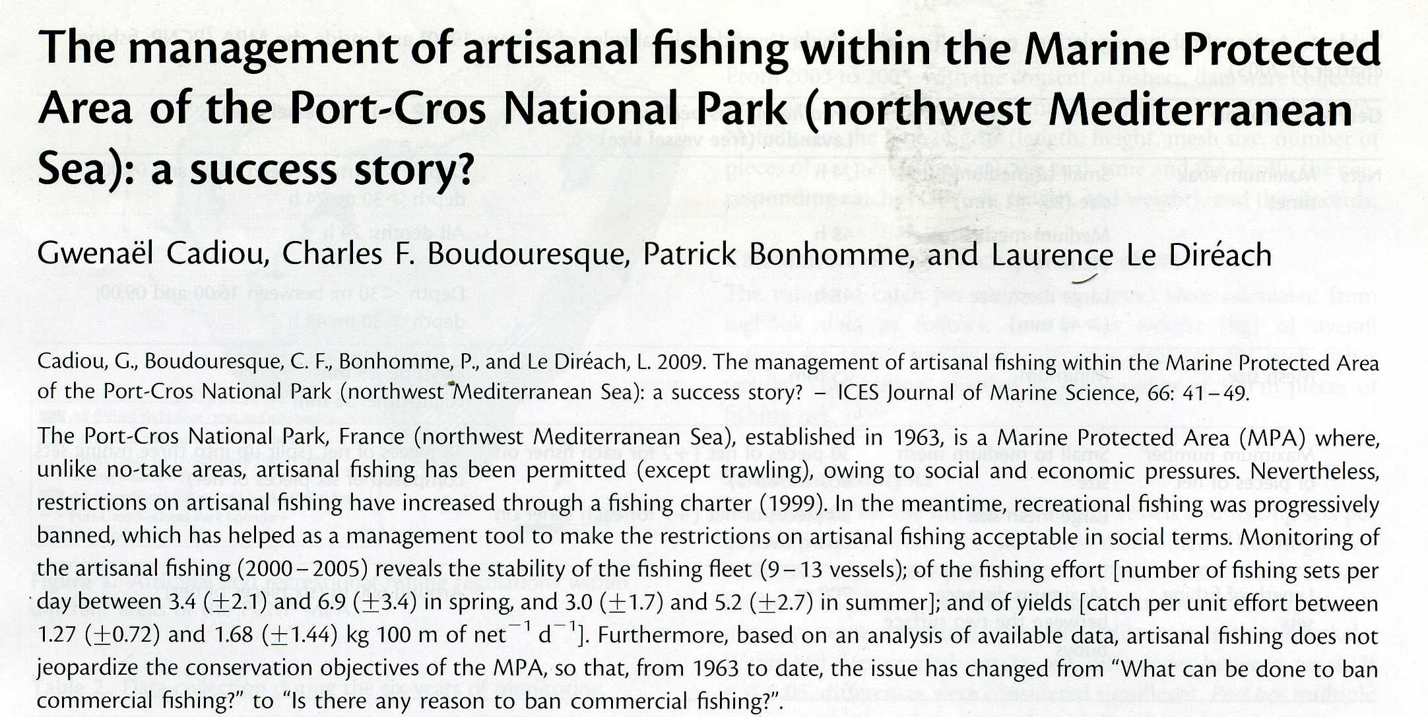
3. Aller sur publications. Résumé en accès libre. Pour obtenir le pdf de l’article, envoyer un e-mail à Charles F. Boudouresque
Cadiou et al., 2009. ICES Journal of Marine Science, 66 : 41-49.

Slide 42
Merci
pour votre
Attention !

